Slide 1

Історія розвитку волейболу.
Основні правила гри.

Slide 2

англ. volleyball від volley - «ударяти м'яч з літа» (також перекладають як «літаючий», «повітряним») і ball - «м'яч»;
Волейбол:
неконтактний, комбінаційний вид спорту, де кожен гравець має строгу спеціалізацію на майданчику;
існують численні варіанти волейболу, відгалузилися від основного виду - пляжний волейбол (олімпійський вид з 1996 року), міні-волейбол, піонербол, парковий волейбол.

Slide 3
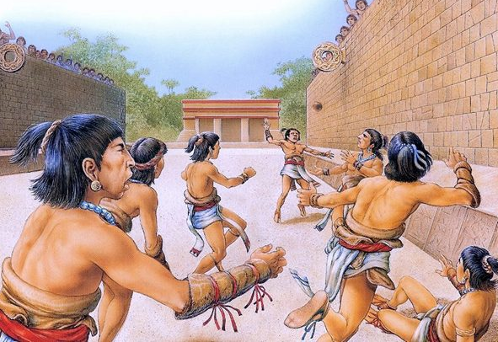
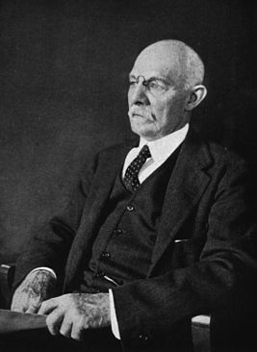
Деякі схильні вважати родоначальником волейболу американця Халстед із Спрінгфілда, який у 1866 році почав пропагувати гру в "літаючий м'яч", названу ним волейболом.
Походження сучасного волейболу
Збереглися, наприклад, хроніки римських літописців 3 століття до нашої ери. У них описується гра, в якій по м'ячу били кулаками. До нашого часу дійшли і правила, описані істориками в 1500 році. Гру тоді називали "фаустбол". На майданчику розміром 90х20 метрів, розділеної невисокою цегляною стіною, змагалися дві команди по 3-6 гравців. Гравці однієї команди прагнули перебити м'яч через стіну на бік суперників.

Slide 4

Але Винахідником волейболу вважається
Вільям Дж. Морган, викладач фізичного виховання коледжу Асоціації молодих християн у місті Холиоке
(штат Массачусетс, США)

Slide 5
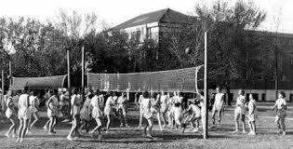
9 лютого 1895 року в спортивному залі він підвісив тенісну сітку на висоті 197 см, і його учні, число яких на майданчику не обмежувалося, стали перекидати через її баскетбольну камеру.
Морган назвав нову гру «мінтонет».
Роком пізніше гра демонструвалася на конференції коледжів асоціації молодих християн в Спрінгфілді і за пропозицією професора Альфреда Т. Хальстеда отримала нову назву - «волейбол».

Slide 6
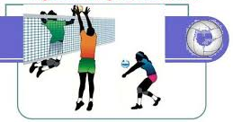
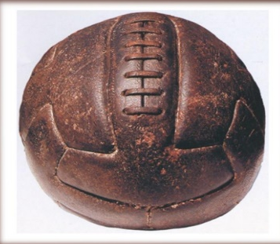

Перші правила
У 1916 році були опубліковані перші правила волейболу.
Основні правила гри сформувалися в 1915-25 рр.. У країнах Америки, Африки, Європи практикувався волейбол з шістьма гравцями на майданчику, в Азії - з дев'ятьма або дванадцятьма гравцями на майданчику 11 х 22 м без зміни позицій гравцями під час матчу.
Перші волейбольні м’ячі

Slide 7
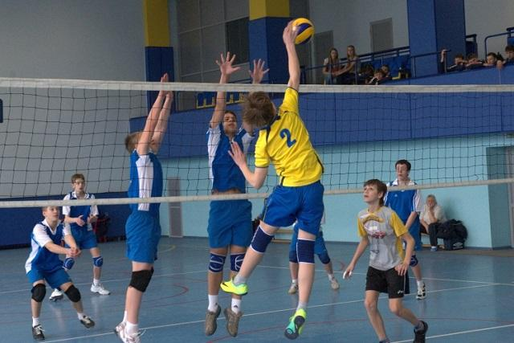
Cучасний волейбол
Загальна характеристика гри
Волейбол – це спортивна гра з м’ячем між двома командами, у складі кожної з яких налічується 6 гравців.
Мета гри – перебити м’яч через сітку таким чином, щоб він упав на майданчик суперника, не порушуючи при цьому правил гри.

Slide 8
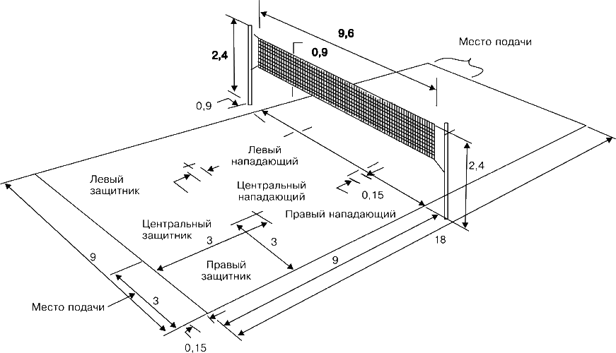
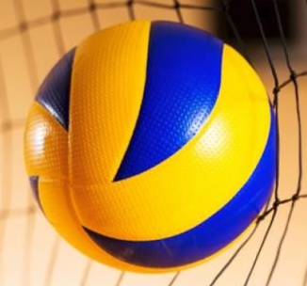
Місце і засіб гри
Гра відбувається на майданчику розміром 9х18м, який посередині розділений сіткою.
Верхня її лінія знаходиться на висоті
2,43 м над землею для чоловічих команд і
2,24 м на висоті для жіночих команд.

Slide 9
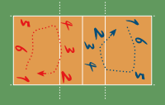
Половина майданчика (місце для однієї команди) умовно ділиться на 6 зон.
Команди знаходяться по обидві її сторони. Одна з них (за жеребом) робить подачу м’яча противнику, і так починається гра.

Slide 10
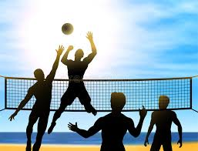
Основні правила гри
Волейбол - це гра 12 осіб, тобто це дві команди по 6, при цьому ще стільки перебувають у запасі;
Якщо м’яч залишається у грі, то приймаюча команда повинна перекинути його назад;
Правила волейболу дозволяють при розіграші зробити три торкання, причому один гравець двічі підряд не може доторкнутися до м’яча;
Блок – не враховується за торкання м’ча;

Slide 11
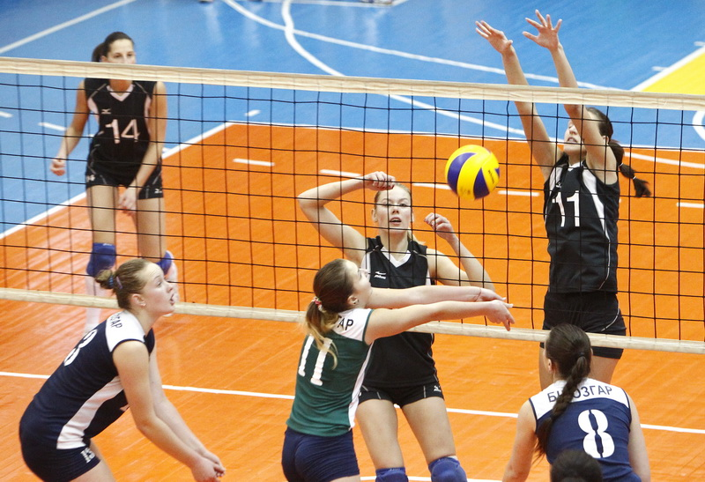
Якщо при введені м’яча в гру він не перелетів сітку або вилитів за межі ігрового майданчика, то чергова подача передається суперникові і на їх рахунок зараховується 1 очко;
Ні в якому разі не можна під час розіграшу доторкатися будь якою частиною тіла сітки, так як ця дія може принести додаткове очко команді супротивників;
Також під час матчу гравці на майданчику після втрати м’яча суперником міняються місцями за годинниковою стрілкою.

Slide 12
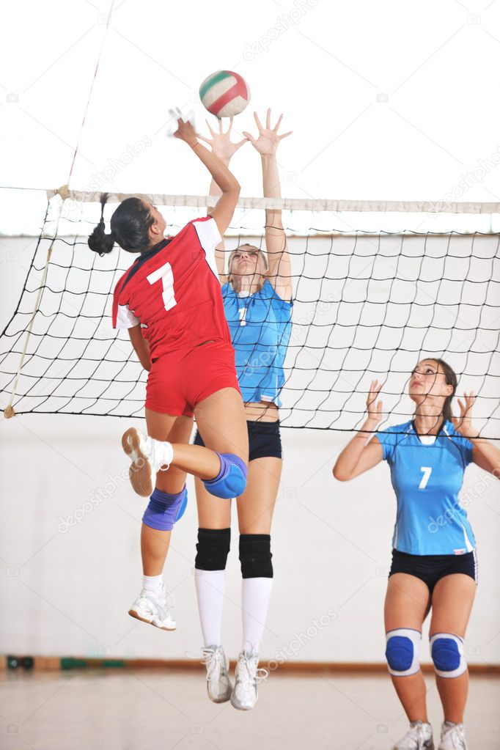
У волейболі може бути зіграно 3 або 5 партій, тому серія триває до 3 перемог (2, якщо грають 3 партії). Кожна грається до 25 очок. Дуже важливо знати, що виграна партія закінчується тільки в разі розриву в рахунку в 2 очки. Тому рахунок може бути як 28-26 так і 32-30;
Якщо у серії зафіксований рахунок 2-2 (1-1), то проводиться вирішальна п’ята партія до 15 очок.

Slide 13
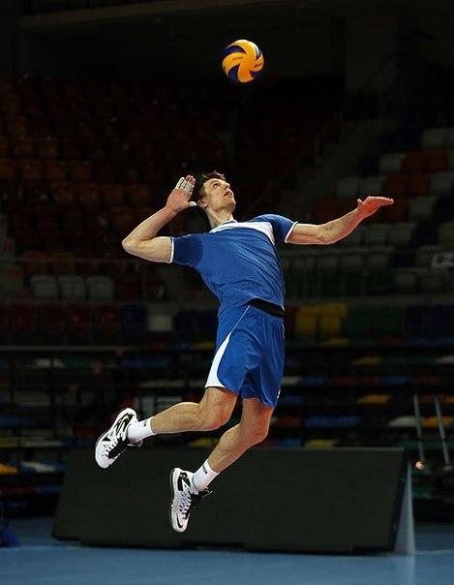
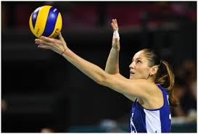
Правила подачі
На подачу м'яча відводиться 8 секунд;
Кожний гравець, що виконує подачу, подає м'яч до тих пір, поки його команда не втратить право на подачу.
при подачі, торкання м’яча сітки – не вважається помилкою.

Slide 14
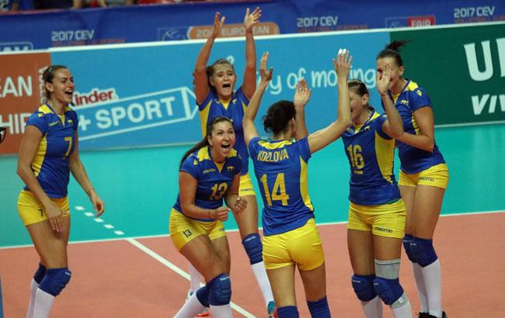
Завдяки своїй емоційності гра у волейбол є засобом не тільки фізичного розвитку, а й активного відпочинку!

